Slide 1

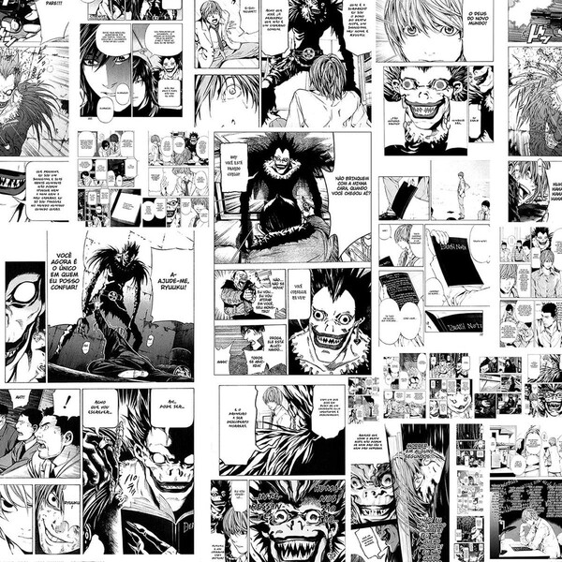


Mannime Library
BEM VINDO AO WEBSITE DE ANIMES E MANGAS.

Slide 2

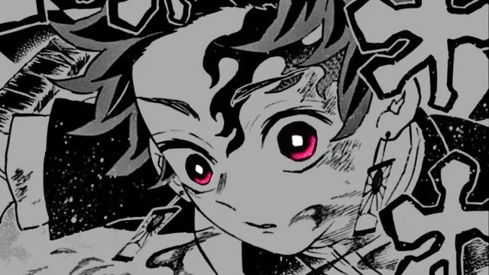
Esse projeto vem com o Objetivo de mostrar sobre a cultura de animes e Mangás
Mas antes vamos para um contexto geral sobre esse tema.

Slide 3
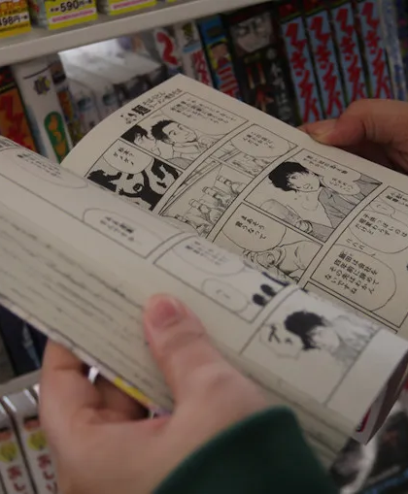
Origem do Anime e Mangá
Em 1914, desenhos animados americanos e europeus foram introduzidos no Japão, inspirando criadores japoneses como Junichi Kouchi, Seitaro Kitayama, ambos considerados os "Pais do anime".
Por meio do Oricom Shohatsu (Teatro das Sombras), que na Época Feudal percorria diversos vilarejos contando Lendas por meio de Fantoches. Essas lendas acabaram sendo escritas em rolos de papel e ilustradas, dando origem às histórias em sequência, e consequentemente originando o Mangá.

Slide 4
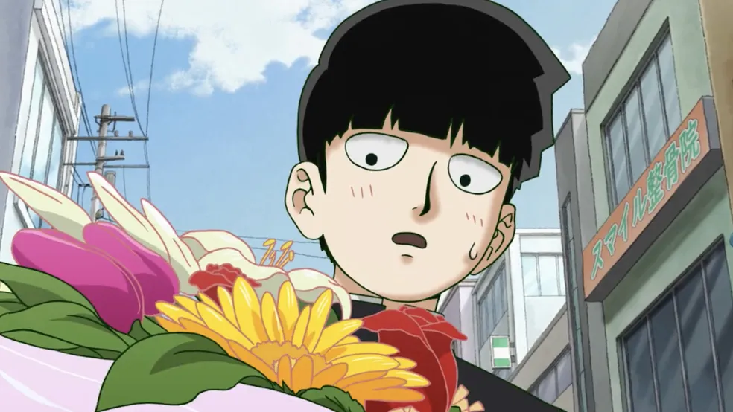
Primeiras adaptações.
Enquanto Animes e Mangás começaram a florescer na década de 1940 a 1950, com filmes estrangeiros, influenciando pessoas como Osamu Tezuka. Na década de 1950, os estúdios de anime começaram a aparecer em todo o Japão.

Slide 5

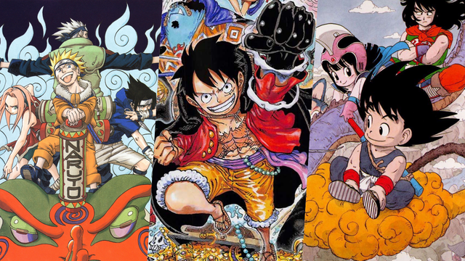
Dito isso Vamos ao WebSite.

Slide 6

ONU - Organização das Nações Unidas
Cultura e Diversidade: A ONU promove a importância da preservação da cultura e da diversidade cultural em todo o mundo. A cultura desempenha um papel significativo na identidade e na compreensão das sociedades, e o projeto Mannime Library contribui para a preservação e promoção da cultura dos animes e mangás, que são expressões culturais japonesas únicas e apreciadas em todo o mundo. Educação e Conhecimento: A ONU valoriza a educação como um meio de empoderar as pessoas, promover o entendimento mútuo e facilitar o acesso à informação. O projeto "Mannime Library" visa educar o público sobre a cultura de animes e mangás, fornecendo informações históricas e oportunidades de aprendizado por meio de um quiz educativo. Isso se alinha com o compromisso da ONU em promover a educação como um veículo para o desenvolvimento e a paz.

Slide 7
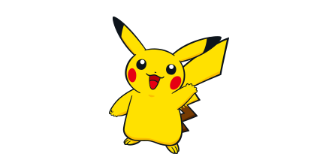
Porque esse Tema?
Em um pequeno evento durante a minha Infância , encontrei meu pai assistindo um anime clássico 'Naruto'
Após esse evento eu percebi que o mesmo gostava de forma demasiada desse tipo de 'desenho'
Entretanto meu primeiro contanto em si foi quando eu me encontrei interessado em uma série do arco de Pokemom, essa sendo realmente meu primeiro contato com esse mundo.

Slide 8
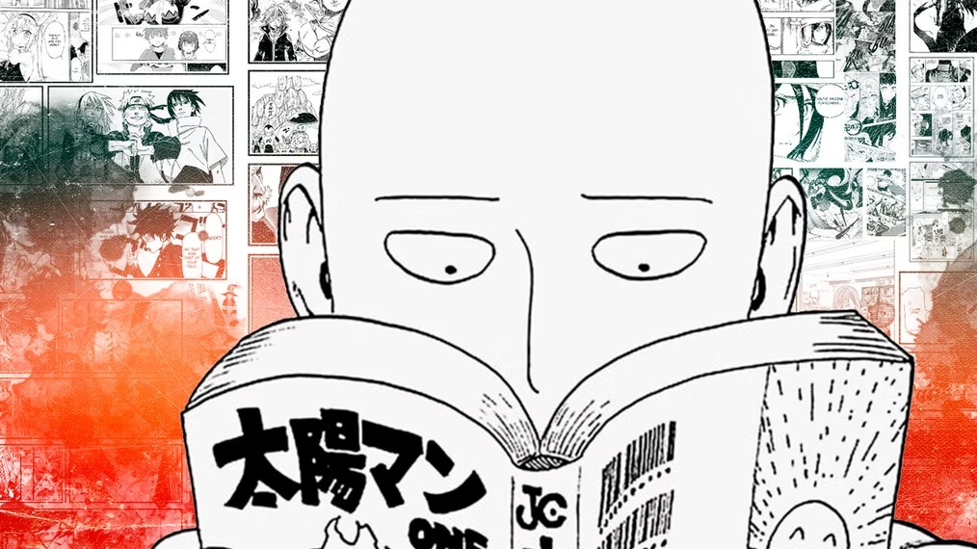
Obrigado pela atenção.

